Slide 1
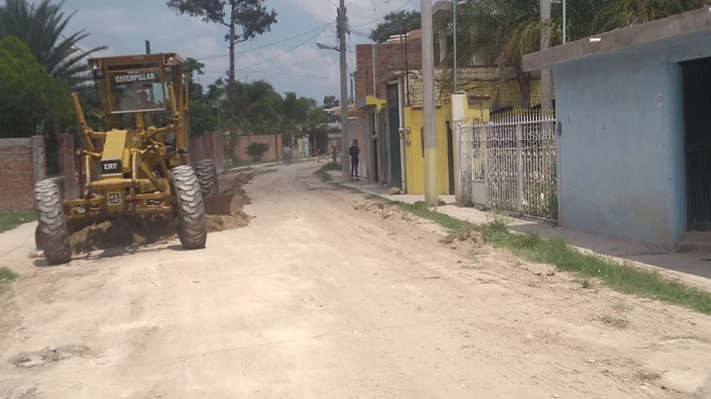
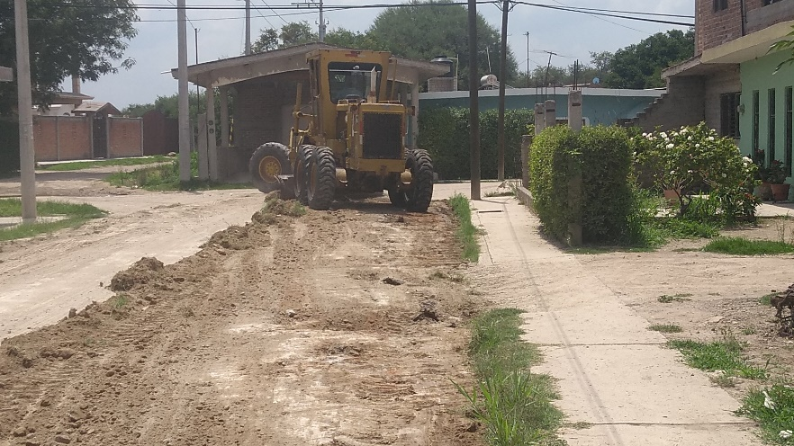
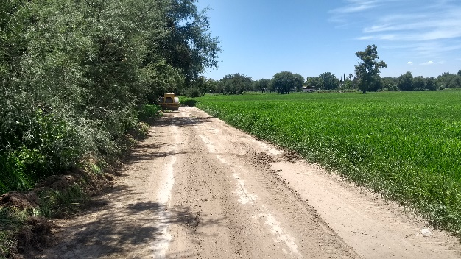
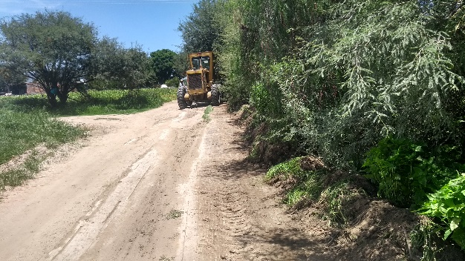
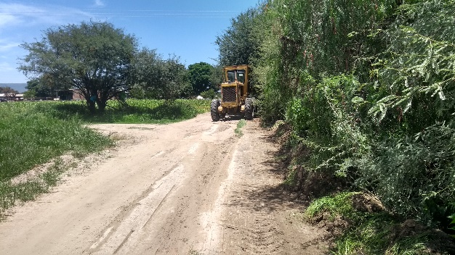
REPORTE MES DE JULIO
MAQUINARIA
RENIVELACION EN LA COMUNIDAD SAN ROQUE DE MONTES
FECHA INICIO
CONCEPTO
UNIDAD
CANTIDAD
FECHA TERMINO
29/07/2019
CALLE SONORA
CALLE O CAMINO PROL. HIDALGO
M2
M2
5,520
4,250
31/07/2019

